Slide 1
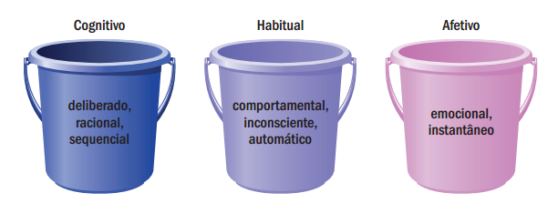
Tipos de decisão dos consumidores

Slide 2
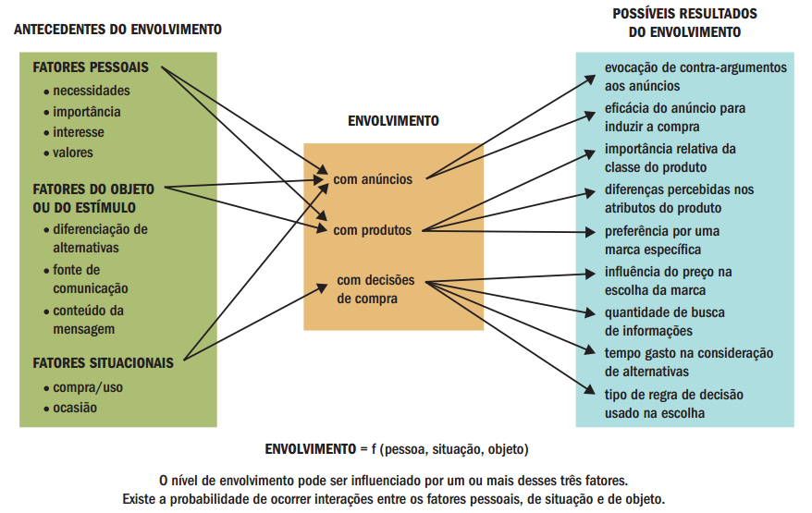
Envolvimento

Slide 3
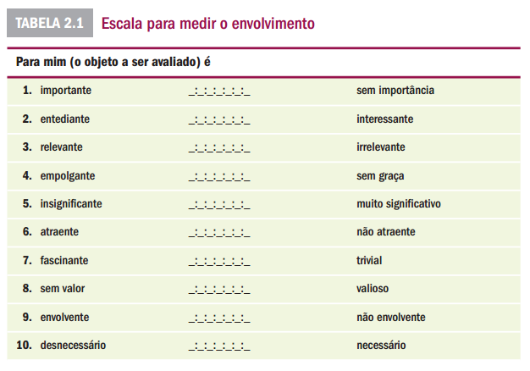
Tabela 2.1 Escala para medir o envolvimento

Slide 4
Papéis desempenhados
Iniciador
Guardião
Influenciador
Comprador
Usuário

Slide 5

Exercicio em grupos
Vamos mapear o processo de tomada de decisão de compra de uma viagem de férias
Depois de mapear o processo de decisão, mapeie também os papéis de compra e em que etapa da decisão eles atuam

Slide 6
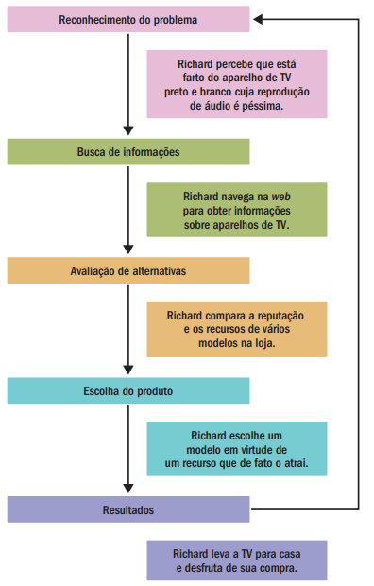
Tomada de decisão cognitiva
A compra realizada pelo consumidor é uma resposta a um problema

Slide 7
Regras não compensatórias (decisões habituais ou emocionais)
Atalho para as escolhas: pessoas que estão menos familiarizadas com uma categoria de produto ou não estão muito motivadas para processar informações complexas
Um produto com baixa posição em um atributo não consegue compensar esta posição sendo melhor em outro atributo
Regra lexicográfica: seleciona a marca que é a melhor no atributo mais importante
Eliminação por aspectos: seleciona a marca que é a melhor no atributo mais importante, mas impõe atalhos (restrições)
Regra conjuntiva (processamento por marca): a marca será escolhida se satisfizer todos os atalhos

Slide 8
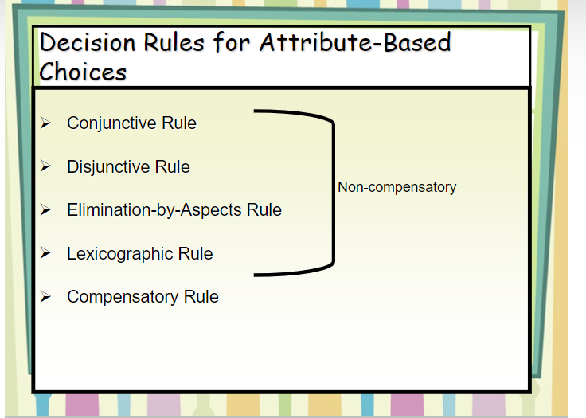

Slide 9
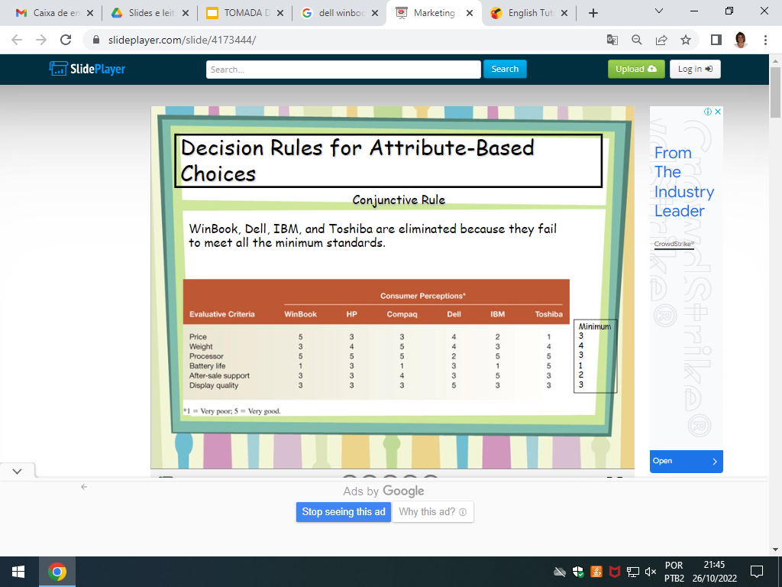
Definition. The conjunctive rule suggests that consumers establish a minimum acceptable level for each choice criterion and accept an alternative only if it equals or exceeds the minimum cutoff level for every criterion

Slide 10
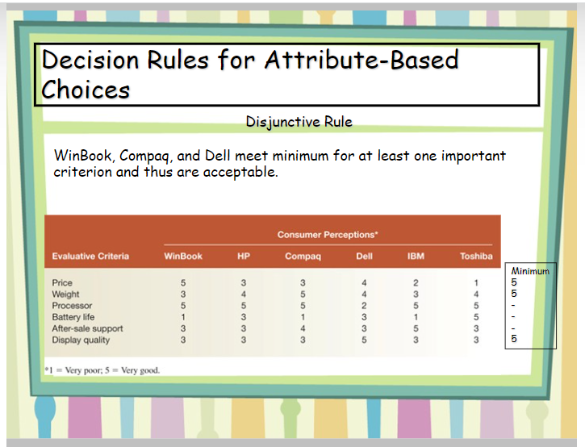

Slide 11
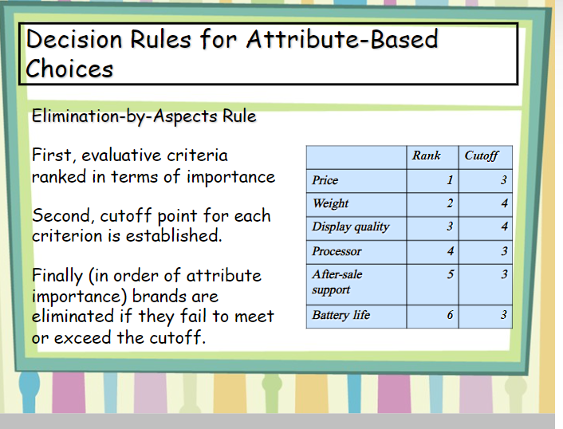

Slide 12
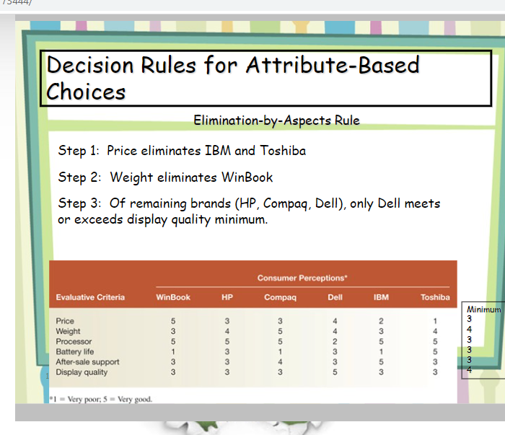

Slide 13
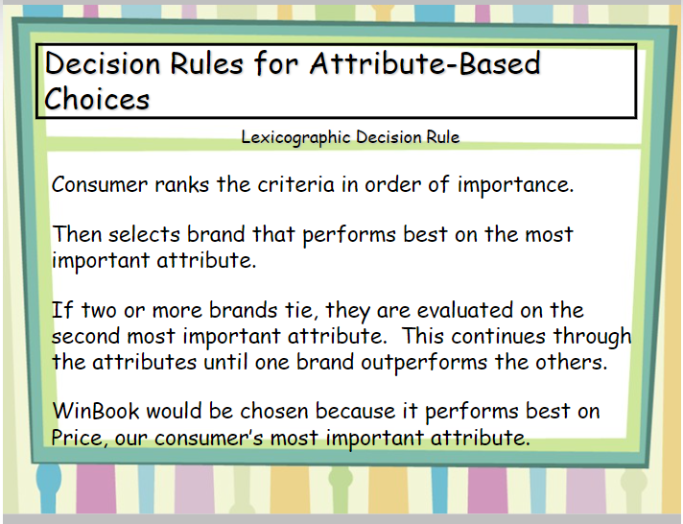

Slide 14
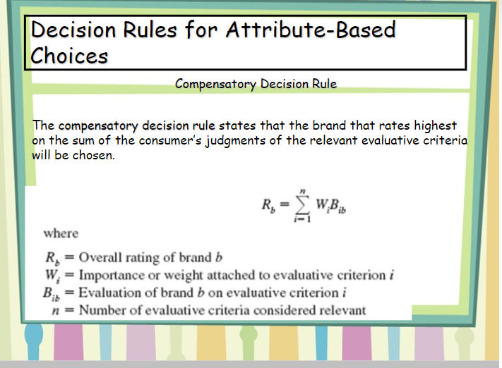

Slide 15
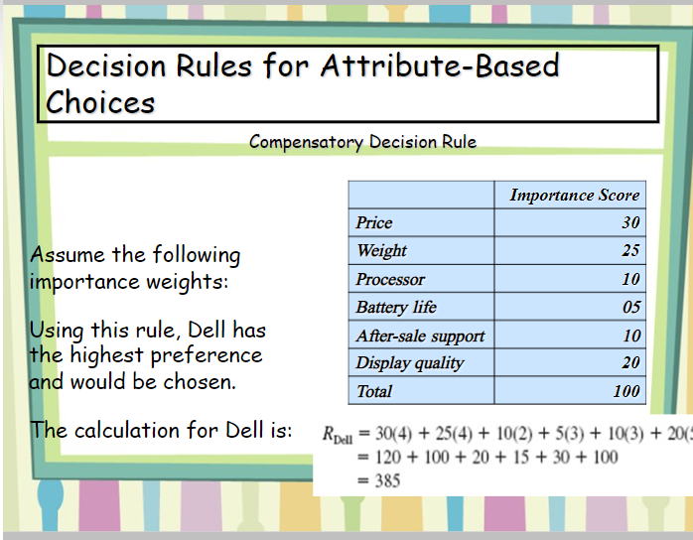

Slide 16
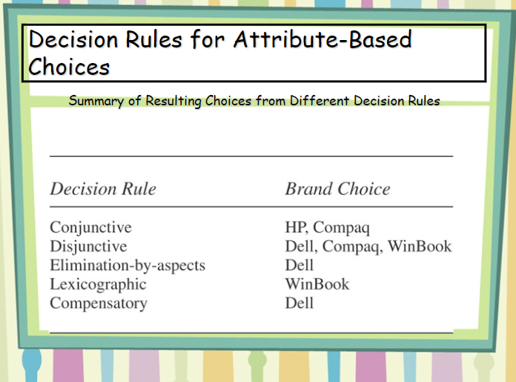

Slide 17
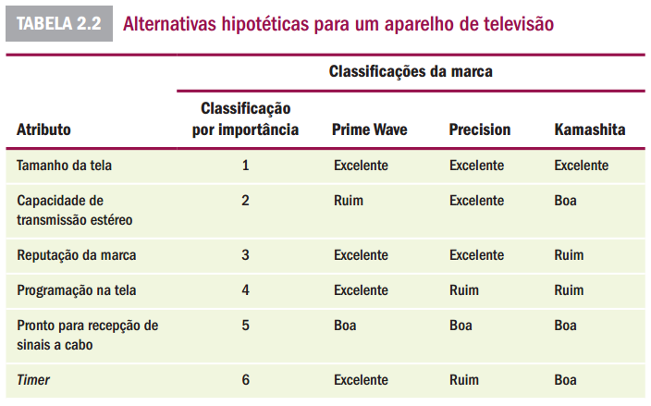
Alternativas hipóteticas para uma TV
Qual seria a marca escolhida na regra:
Compensatória
Conjuntiva
Eliminação por aspectos
lexicogáfica
Disjuntiva
Ranking | Nota de Corte
Tamanho de Tela | Excelente
Estéreo | Ruim
Reputação da Marca | Excelente
Programação | Excelente
Sinais a Cabo | Boa
Timer | Excelente

Slide 18
Alternativas hipóteticas para uma TV
Qual seria a marca escolhida na regra:
Compensatória (precision)
Conjuntiva (prime wave))
Eliminação por aspectos (prime wave)
lexicogáfica (precision)
Ranking | Nota de Corte
Tamanho de Tela | Excelente
Estéreo | Ruim
Reputação da Marca | Excelente
Programação | Excelente
Sinais a Cabo | Boa
Timer | Excelente

Slide 19
Alternativas hipóteticas para uma TV
Qual seria a marca escolhida na regra:
Disjunitiva (Kamashita)
Ranking | Minimo
Tamanho de Tela | Excelente
Estéreo | Boa
Timer | Boa

Slide 20
Cinco tipos de Risco Percebido
Risco Monetário
Risco Funcional
Risco Físico
Risco Social
Risco Psicológico

Slide 21

Risco Monetário

Slide 22


Risco Funcional

Slide 23

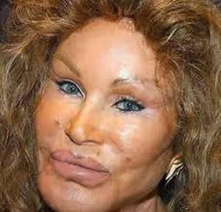
RISCO FÍSICO

Slide 24

Risco Social

Slide 25
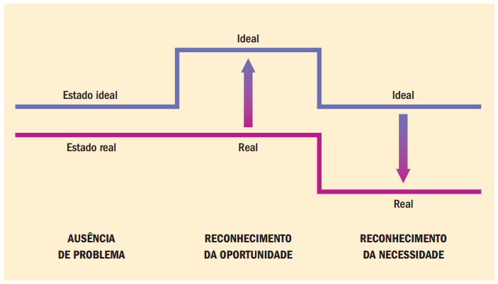
Reconhecimento do problema

Slide 26



Exercício
Descreva o processo de tomada de decisão para a escolha de um produto Antigripal infantil

Slide 27
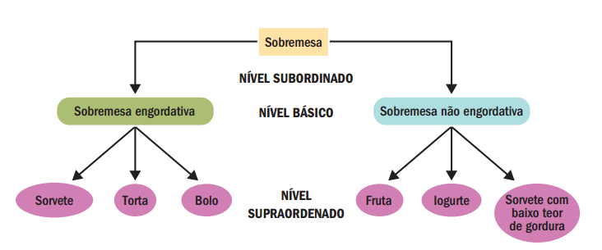
Avaliação de alternativas: Níveis de abstração em categorização de produtos

Slide 28
Implicações da categorização de produtos
Posicionamento
Identificação dos concorrentes
Criação de exemplares da categoria
Localização de produtos na loja

Slide 29




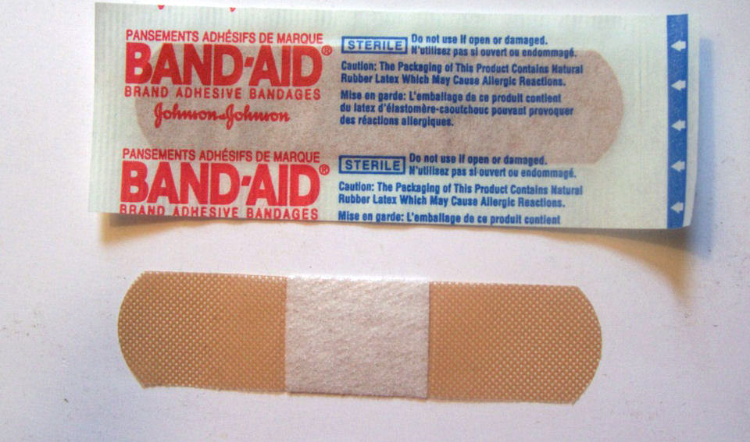

Slide 30
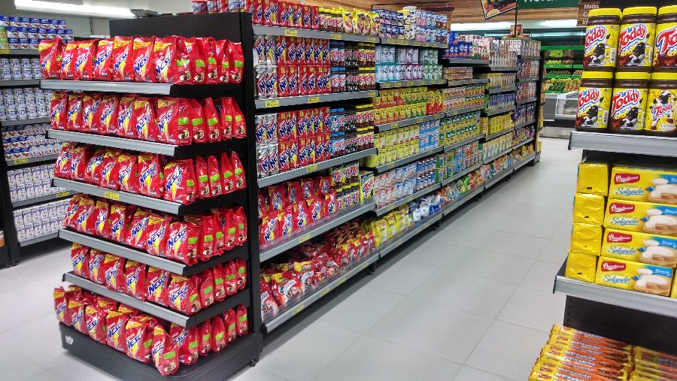

Slide 31
Tomada de decisão habitual

Slide 32
Julgamento mental
As decisões são influenciadas pelo modo como um problema é apresentado (estruturação ou framing)

Slide 33
Heurística – atalhos mentais
Regras mentais que levam a uma decisão rápida
Covariação
País de origem
Nomes de marcas familiares
Preços mais altos

Slide 34





Efeito país de origem

Slide 35

Busca por variedade

Slide 36




Tomada de decisão afetiva

Slide 37

Autorregulação

Slide 38
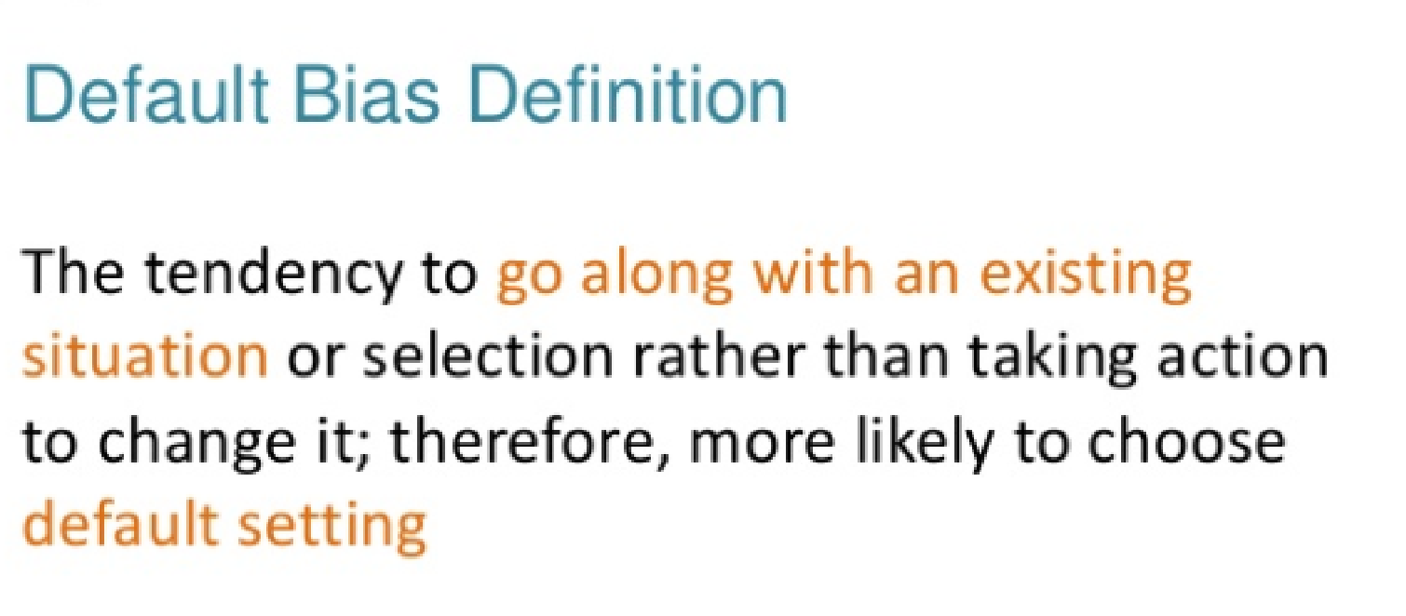
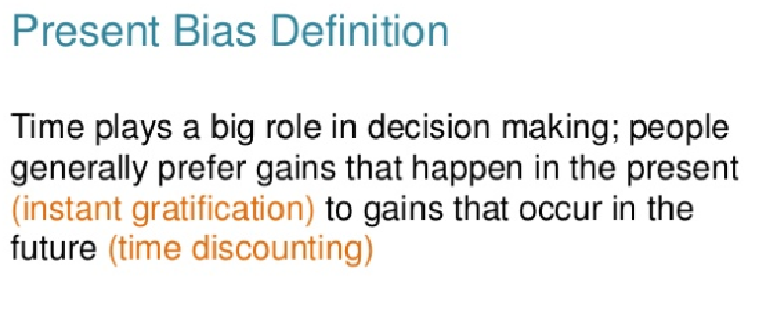
Viés de Omissão e do Presente (default and present bias)

Slide 39


